Slide 1
স্বাগতম

Slide 2
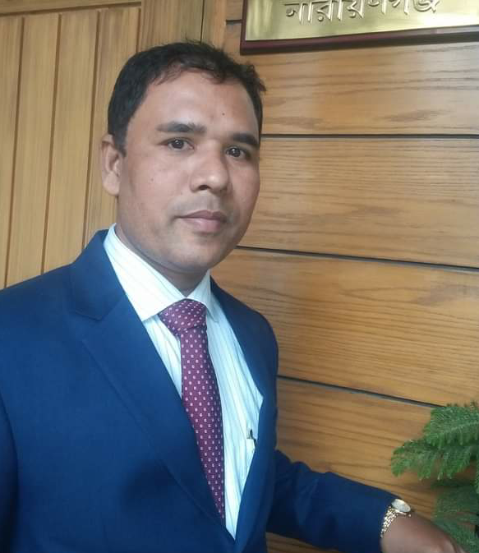
উপস্থাপনায়
মোঃ মমিনুল ইসলাম
সহকারী শিক্ষক
আতলাশপুর সরকারি প্রাথমিক বিদ্যালয়
রূপগঞ্জ, নারায়ণগঞ্জ।

Slide 3
পাঠ পরিচিতি
শ্রেণিঃ পঞ্চম।
বিষয়ঃ বাংলাদেশ ও বিশ্বপরিচয়।
অধ্যায়ঃ দ্বাদশ।
পাঠ্যাংশঃ ত্রিপুরা।

Slide 4
শিখনফল
১। শিক্ষার্থীরা ত্রিপুরা জনগোষ্ঠীর সমাজব্যবস্থা,ধর্ম, পোশাক ও উৎসব সম্পর্কে জেনে বলতে পারবে।

Slide 5
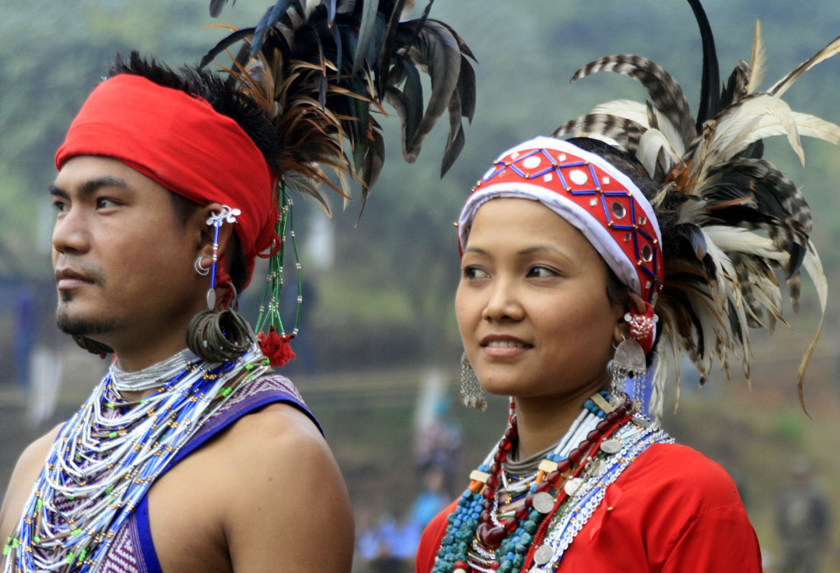
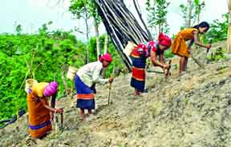
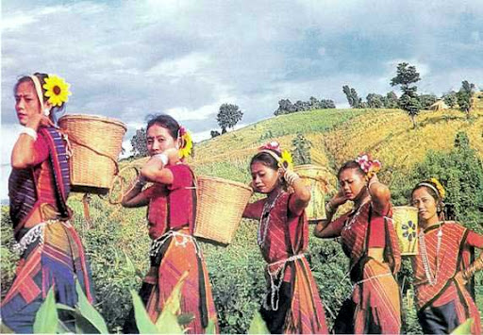
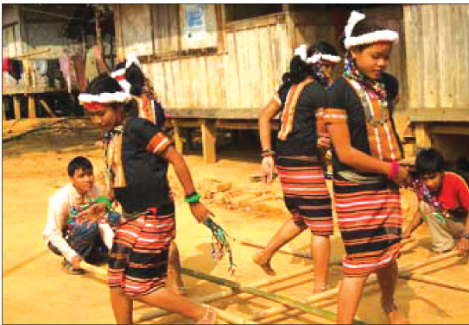

Slide 6
আজকের পাঠ
আমরা আজ ত্রিপুরা জাতিসত্তা সম্পর্কে জানব

Slide 7
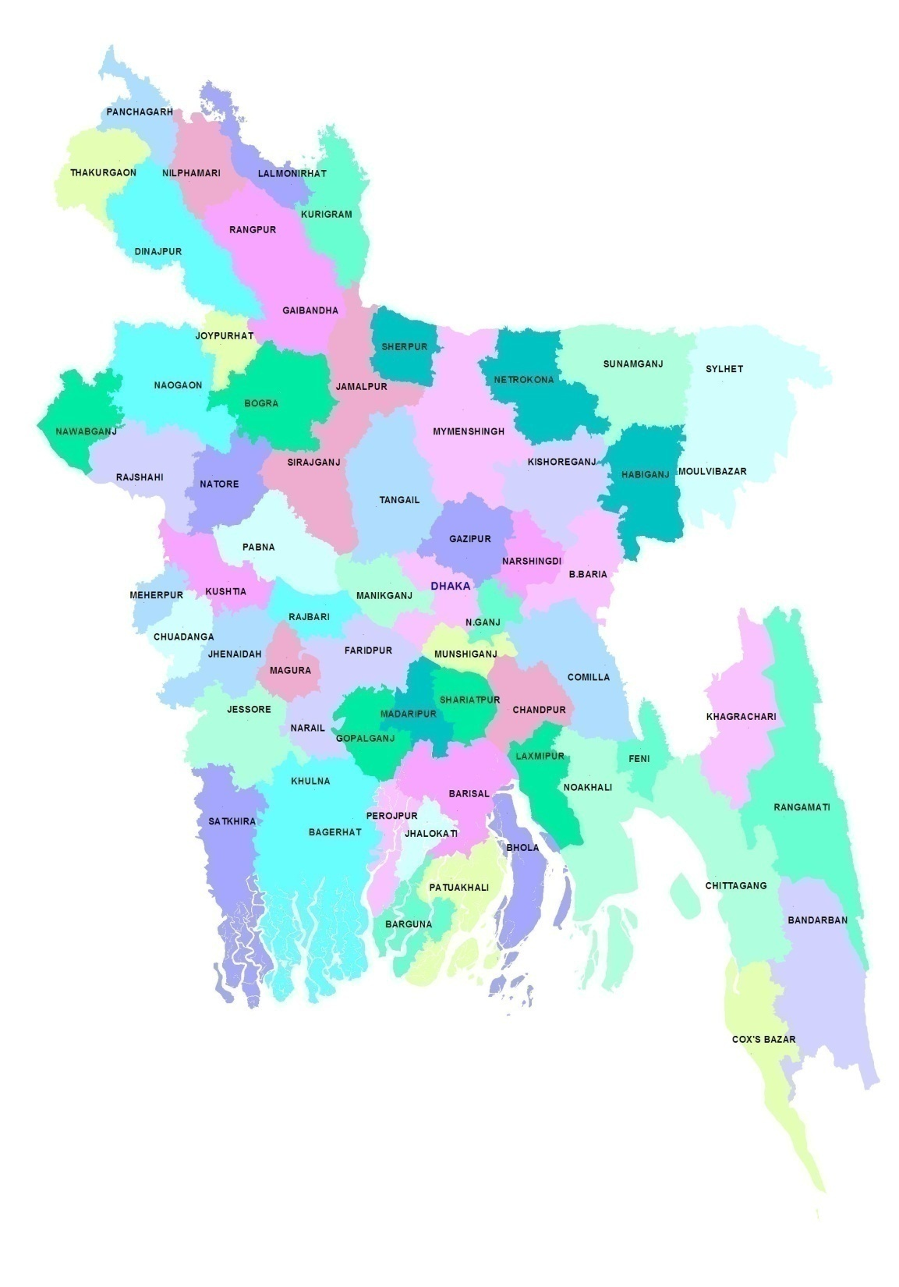
ত্রিপুরাদের বাসস্থান

Slide 8
ত্রিপুরাদের সমাজব্যবস্থা
দলবদ্ধভাবে বাস করে
পিতৃতান্ত্রিক
ছেলেরা বাবার ওমেয়েরা মায়ের গোষ্ঠীর অধিকারী
ঘরগুলো উঁচু

Slide 9
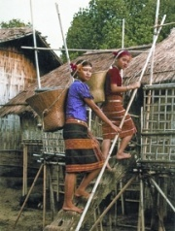
সিঁড়ি দিয়ে ঘরে উঠছে।

Slide 10
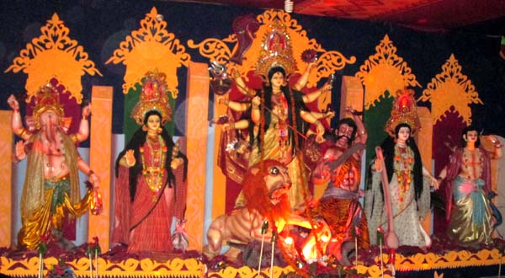
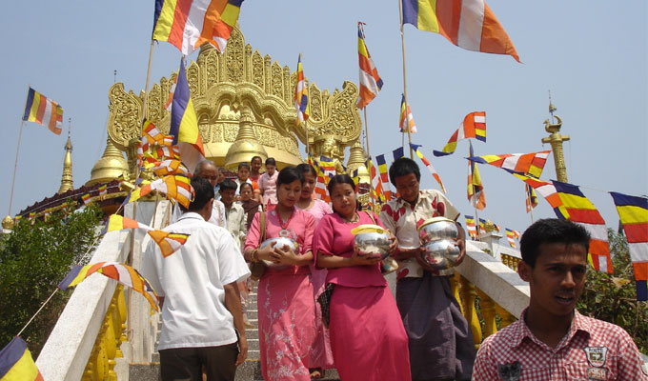
ত্রিপুরারা সনাতন ধর্মের অনুসারী। তারা দুর্গাপূজা উৎসব পালন করে।

Slide 11
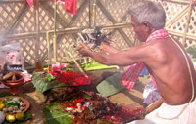
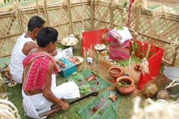
“কের’’ পূজা করছে।

Slide 12
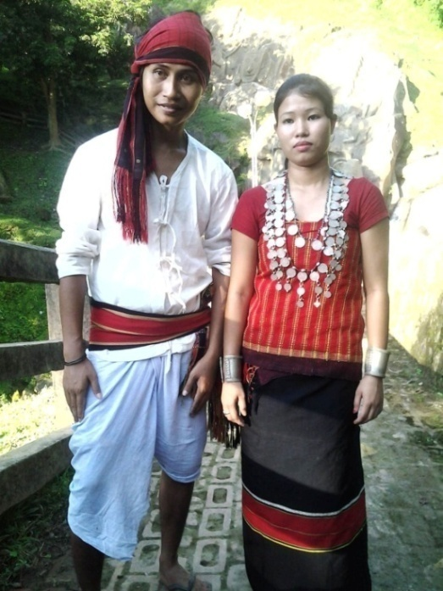
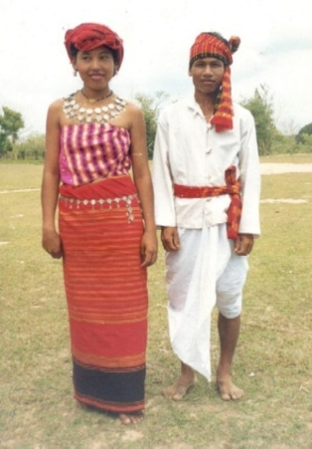
ত্রিপুরা নারী ও পুরুষদের পোশাক.

Slide 13
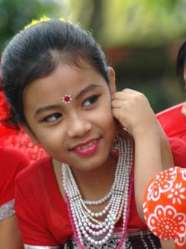
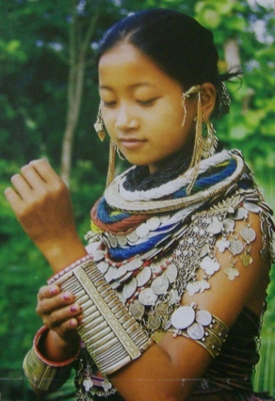
ত্রিপুরা নারীদের অলংকার

Slide 14
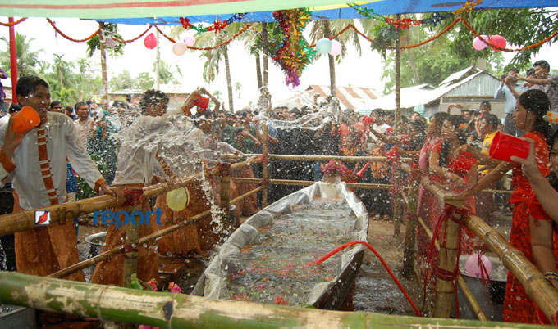
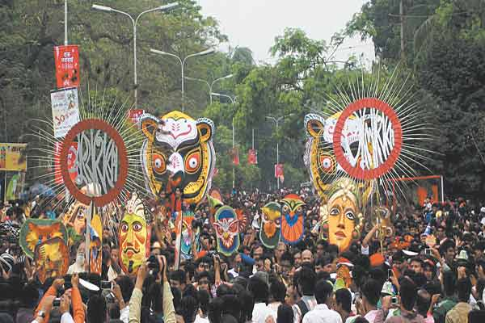
বাংলা বছরের শেষ ও প্রথম দুই দিনে বৈসু উৎসব পালন করে।

Slide 15
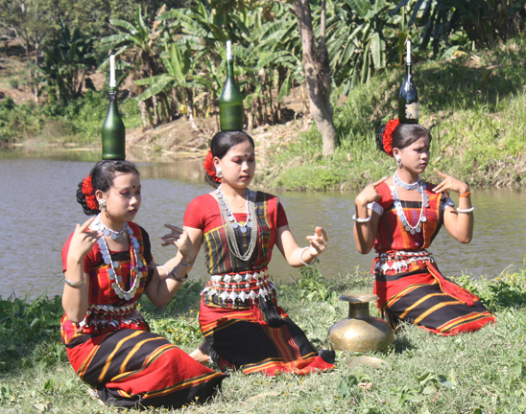
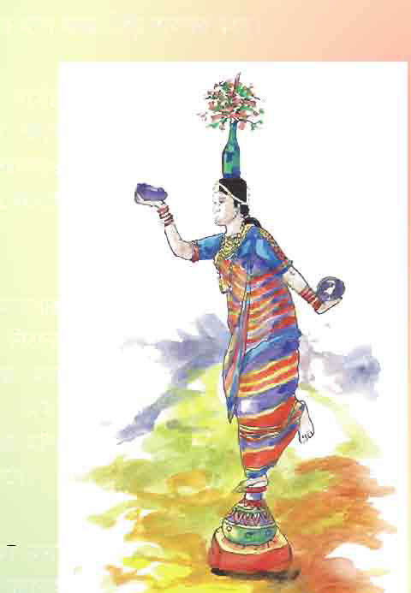
গরয়া নৃত্য

Slide 16
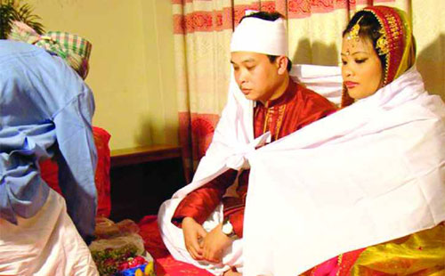
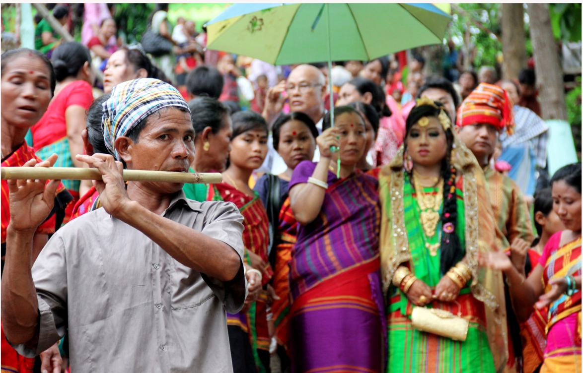
ত্রিপুরাদের বিয়ের অনুষ্ঠান।

Slide 17
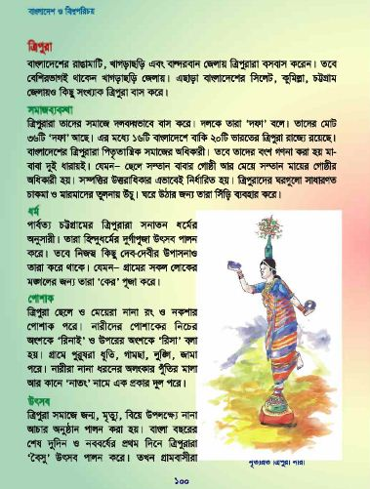
তোমরা তোমাদের বইয়ের ১০০ পৃষ্ঠা খোল এবং মনযোগ সহকারে পড়।

Slide 18
ক”-দল
ত্রিপুরাদের সমাজ ব্যবস্থা সম্পর্কে ২টি বাক্য লেখ।
খ”-দল
ত্রিপুরা নারী ও পুরুষদের ২টি করে পোষাকের নাম লেখ।
গ”-দল
ত্রিপুরাদের ৩টি উৎসবের নাম লেখ।

Slide 19
১। সঠিক উত্তরের পাশে টিক (∙)চিহ্ন দাও।
১.১. ত্রিপুরাদের মোট কয়টি দফা আছে?
ক) ১২টি খ)১৫টি
গ)৩৬টি ঘ)৪০টি
১.২.ত্রিপুরারা গ্রামের লোকদের মঙ্গলের জন্য কি পূজা করে?
ক) দুর্গাপূজা খ) লক্ষী পূজা
গ) কালী পূজা ঘ)কের পূজা
√
√
২। শূন্যস্থান পূরন কর।
ক) ত্রিপুরারা তাদের সমাজে………ভাবে বাস করে।
খ) বাংলাদেশের ত্রিপুরারা…………….. সমাজের অধিকারী।
দলবদ্ধ
পিতৃতান্ত্রিক
৩। অল্প কথায় উত্তর দাও।
ক) পার্বত্য চট্টগ্রামের ত্রিপুরারা কোন ধর্মের অনুসারী?
খ) ত্রিপুরারা বৈসু উৎসব কোন সময় পালন করে?

Slide 20
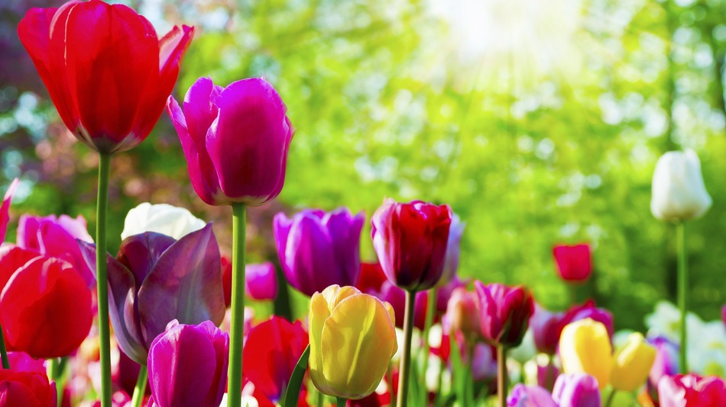
সবাইকে ধন্যবাদ

